Slide 1
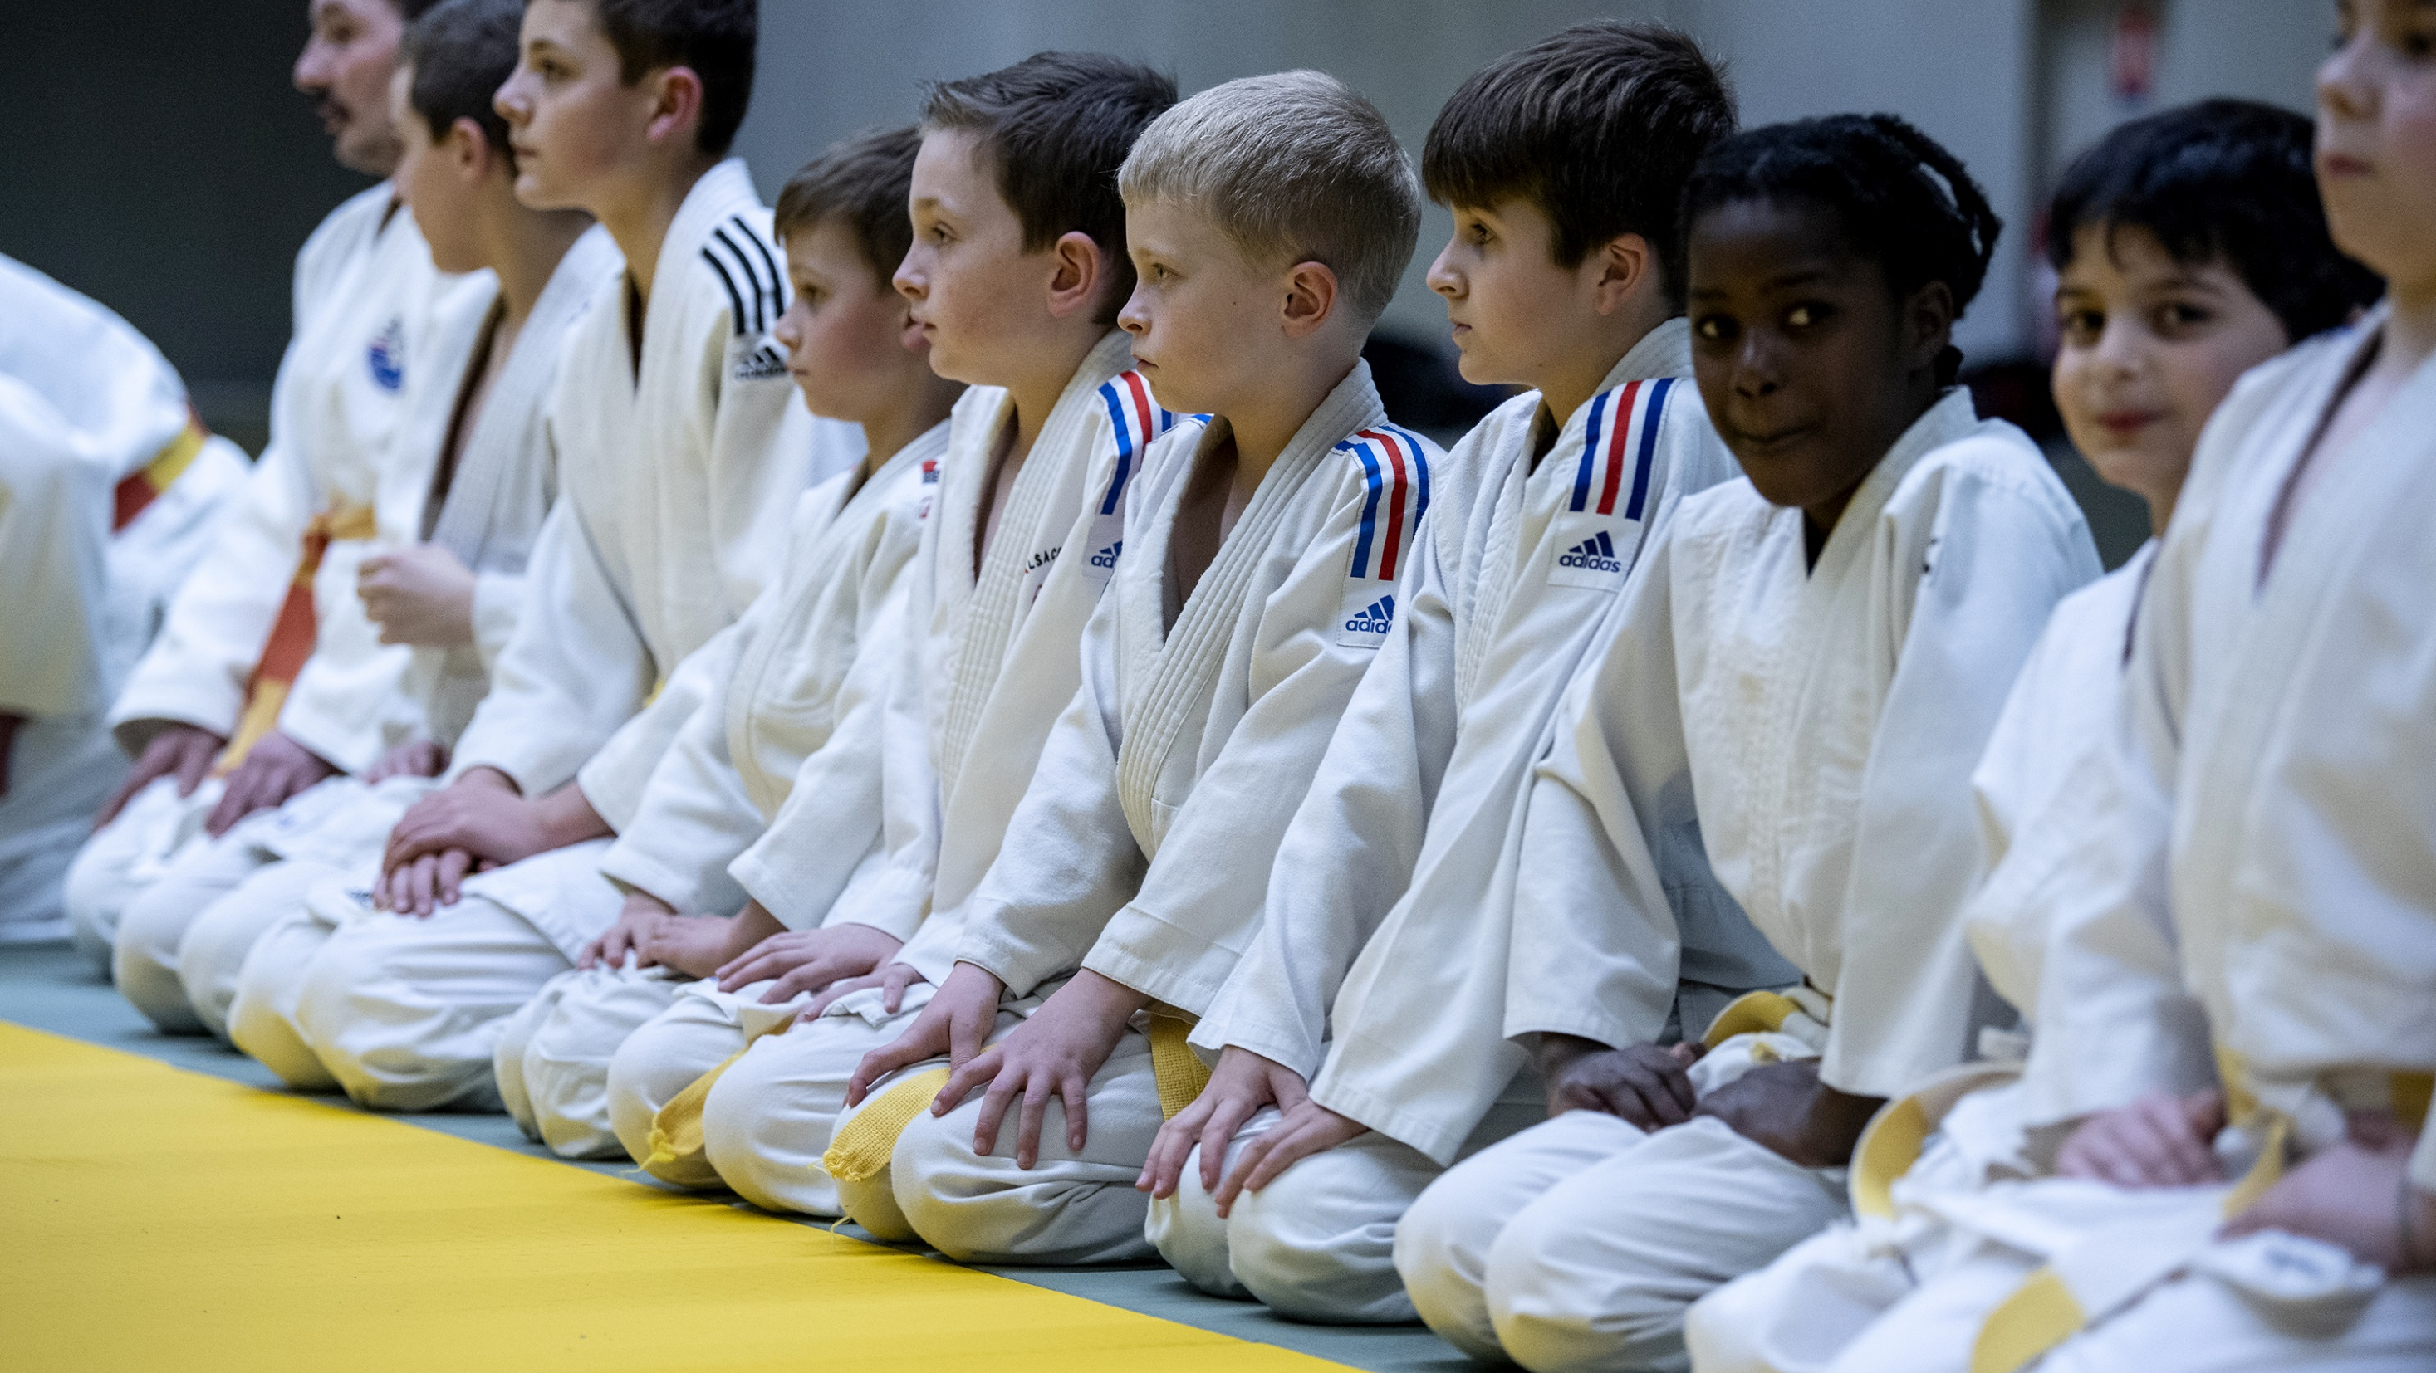

Animation par équipe de club
Expérience du Finistère

Slide 2
Baisse de pratique pour la population juniors / seniors / vétérans
Peu d’activité proposée pour cette catégorie d’âge
hormis compétition officielle pour « l’élite »
Organisation d’une manifestation loisir à tous en conservant l’esprit du Judo et du club
Postulat de départ
Analyse
Projet

Slide 3

Animation par équipe Mixte de club
Format court : 2h maximum liberté du choix de la date et du lieu par les clubs. Tashi waza ou Ne-waza
Organisation simplifiée : 1kg de marge, pas d’informatique, pas d’installation de tapis
Arbitrage : CS et Arbitre fournis par chaque équipe Répondre à une carence du territoire.
Budget : Aucun si ce n’est le moment convivial suivant la rencontre
2 phases de poules + sur une soirée de cohésion départementale : tableau final + consolante et repas

Slide 4
Axes de réflexion
Possibilité de créer des divisions
Laisser la possibilité aux renforts d’autres clubs
Digitalisation des feuilles de match pour communication des résultats
Étendre l’animation chez les catégories plus jeunes
Vigilance constante sur le maintien de l’état d’esprit de cette animation

